Slide 1

Le deux mai mille-cinq-cent-dix-neuf, Léonard de Vinci s’éteint.

Slide 2
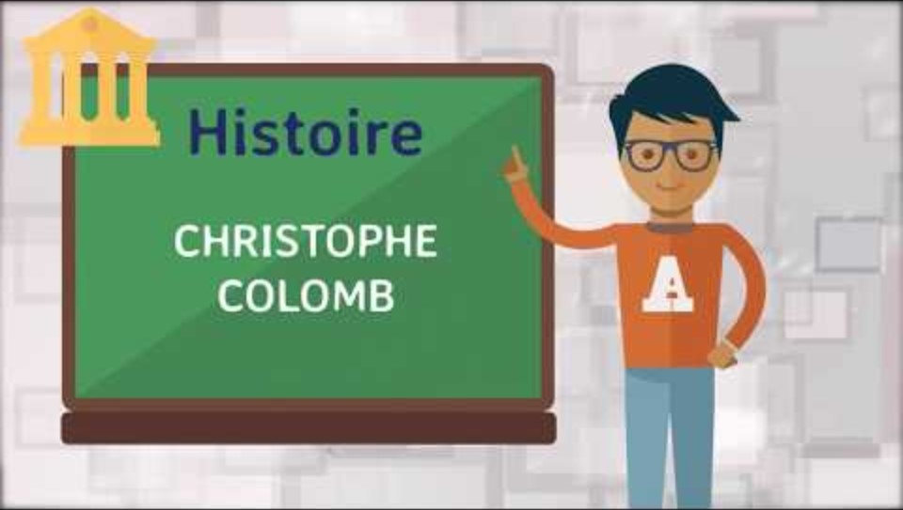
Colomb Jamaïque
Le trois mai mille-quatre-cent-quatre-vingt-quatorze, Christophe Colomb découvre l’île de la Jamaïque.

Slide 3
Bazar
Le quatre mai mille-huit-cent-quatre-vingt-dix-sept, cent-soixante personnes meurent dans l’incendie du bazar de la charité.

Slide 4
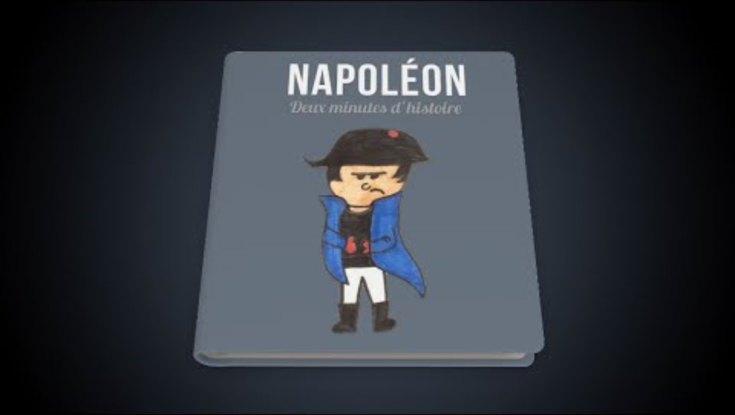
Sainte-Hélène
Le cinq mai mille-huit-cent-vingt-et-un, Napoléon s’éteint sur l’île de Sainte-Hélène.

Slide 5
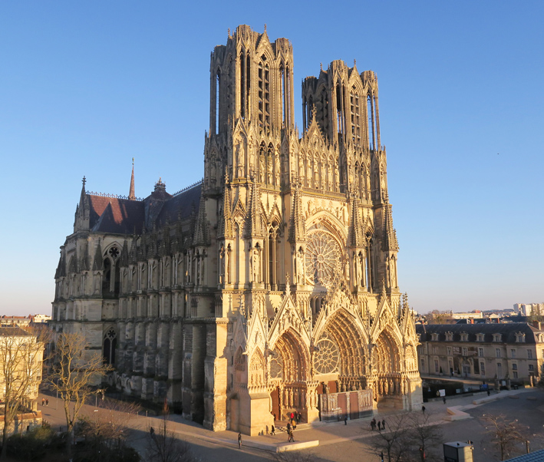
Reims
Le six mai mille-deux-cent-onze, la première pierre de la cathédrale de Reims est posée.

Slide 6
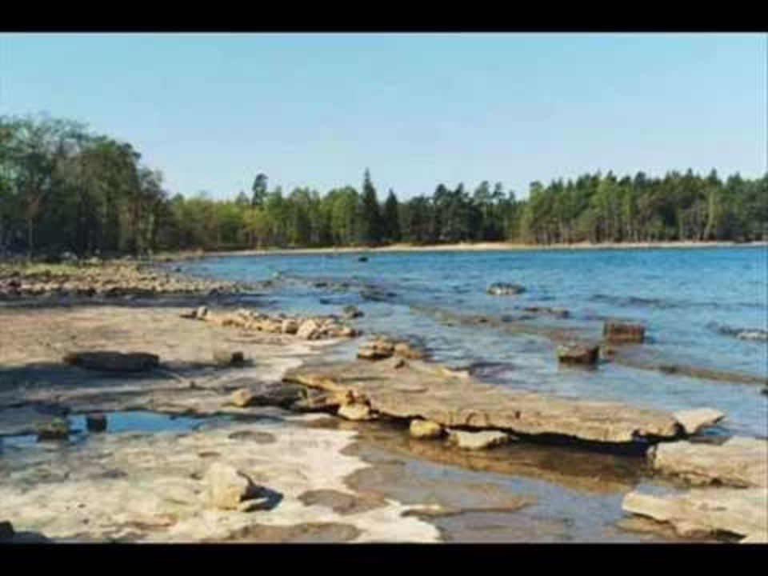
Beethoven
Le sept mai mille-huit-cent-vingt-quatre, Beethoven fait jouer pour la première fois
sa « neuvième symphonie
en ré mineur ».

Slide 7
Fonck
Le neuf mai mille-neuf-cent-dix-huit, l’As des as, René Fonck abat dans la même journée trois avions allemands.

Slide 8
Le dix mai mille-neuf-cent-quarante, Hitler et ses troupes envahissent la Belgique.

Slide 9
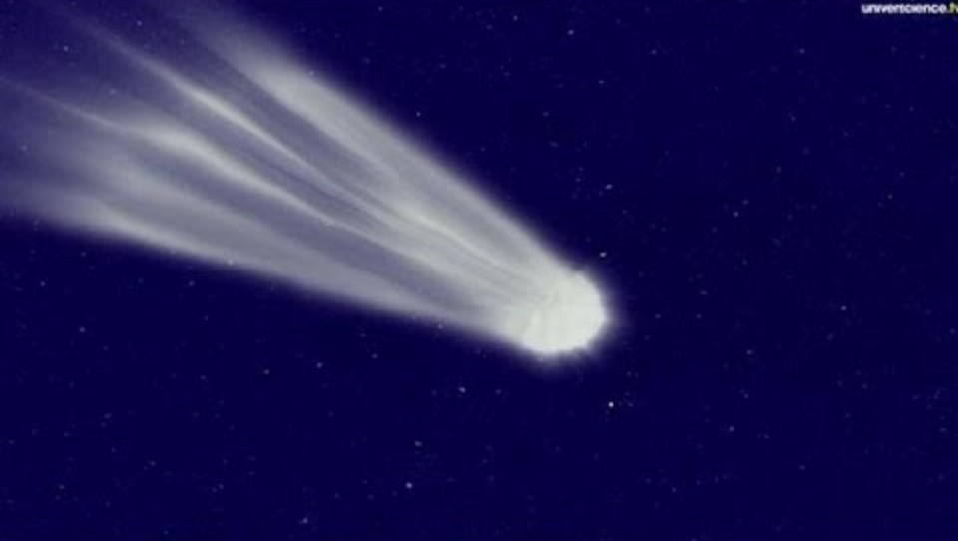
Halley
Le onze mai mille-neuf-cent-dix, la comète de Halley traverse le ciel.

Slide 10
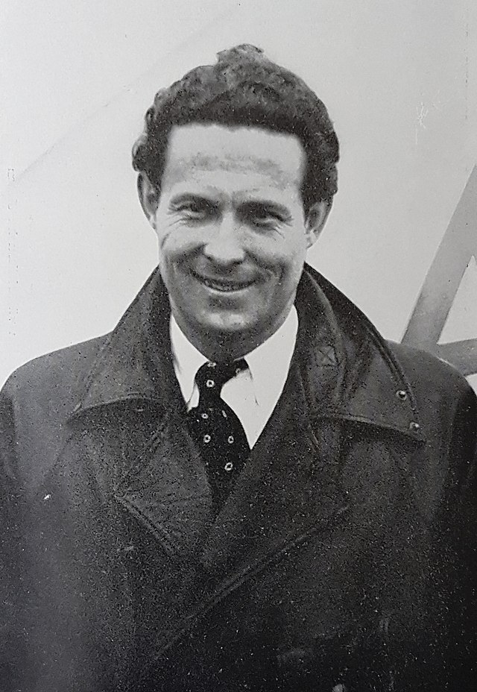
Jean Mermoz
Le douze mai mille-neuf-cent-trente,
l’aviateur français, Jean Mermoz,
réussit la première traversée postale
sans escale de l’Atlantique Sud.

Slide 11
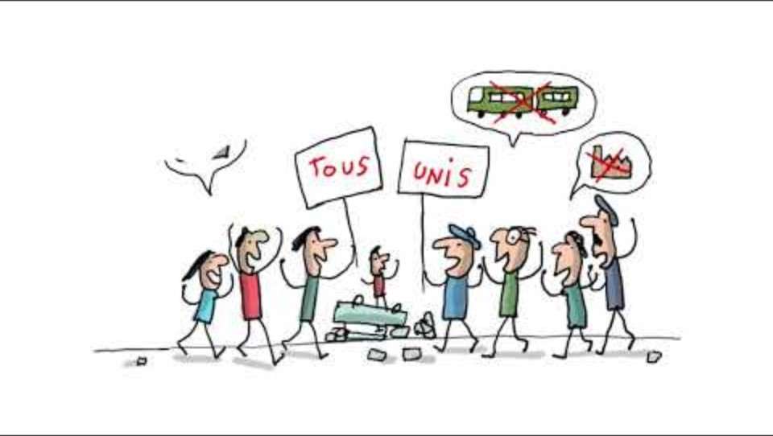
Le treize mai mille-neuf-cent-soixante-huit, les syndicats ouvriers déclenchent
une grève générale.

Slide 12
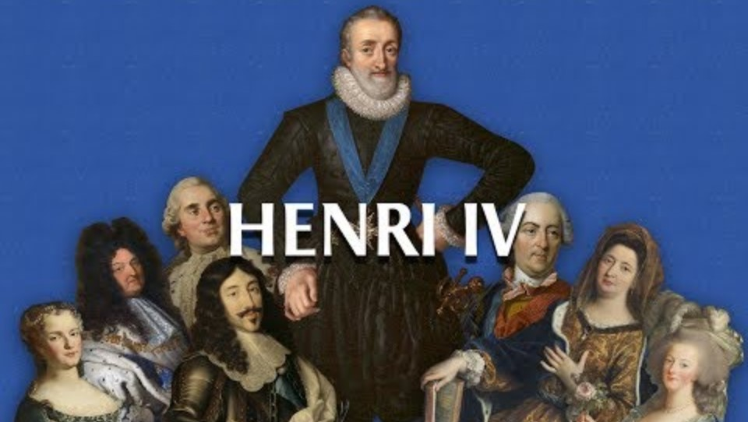
Ravaillac
Le quatorze mai mille-six-cent-dix, Henri IV est assassiné par Ravaillac.

Slide 13
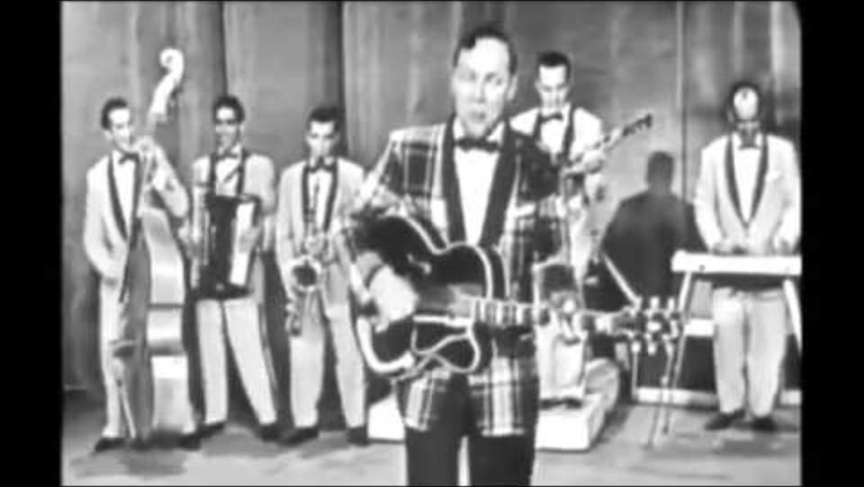
Rock’n’roll
Le quinze mai mille-neuf-cent-cinquante-cinq, le rock’n’roll déferle
sur le monde.

Slide 14
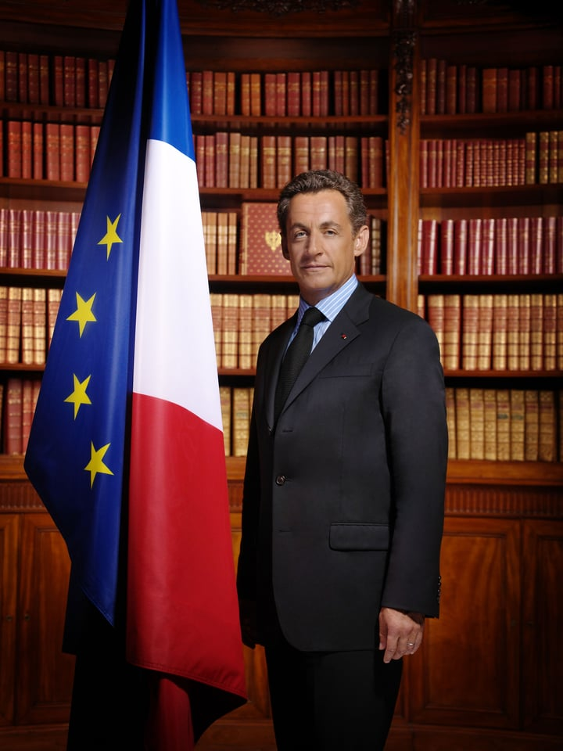
Sarkozy
Le seize mai deux-mille-sept, Nicolas
Sarkozy est le nouveau président de
la république.

Slide 15
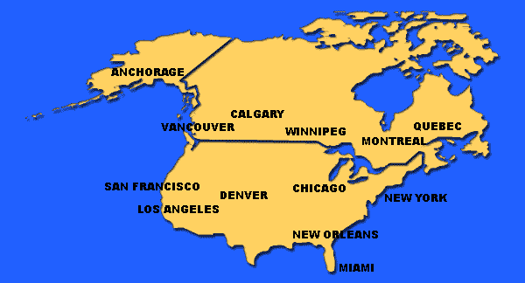
Montréal
Le dix-sept mai mille-six-cent-quarante-deux, une cinquantaine de Français fondent la communauté catholique de Montréal.

Slide 16
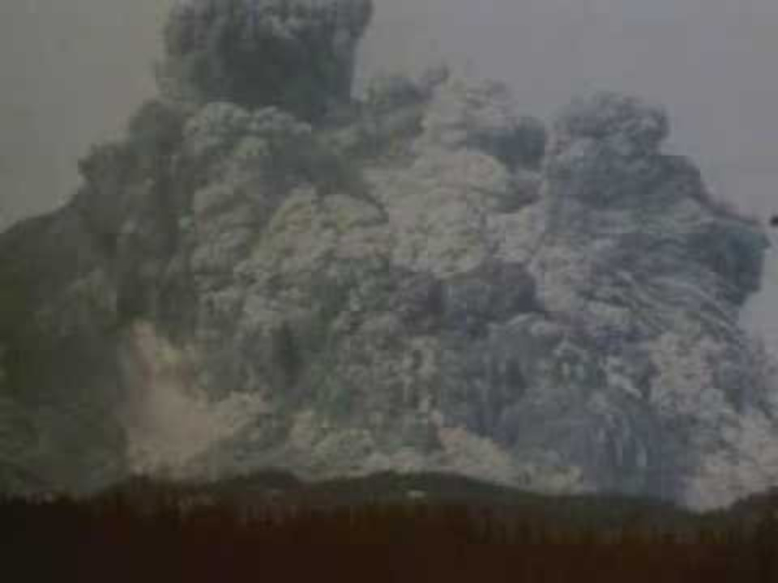
Saint-Helens
Le dix-huit mai mille-neuf-cent-quatre-vingt, le volcan du mont Saint-Helens entre en
éruption aux Etats-Unis.

Slide 17
Le dix-neuf mai mille-huit-cent-soixante-quatorze, il est interdit d’employer un enfant de moins de douze ans.

Slide 18
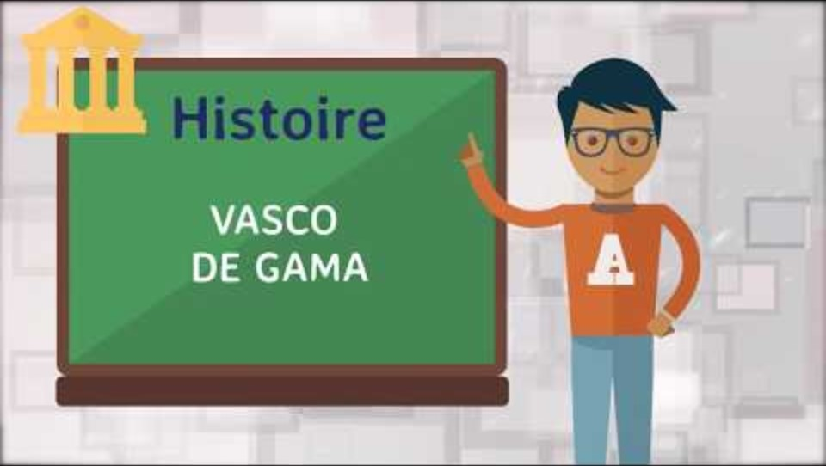
Vasco de Gama
Le vingt mai mille-quatre-cent-quatre-vingt-dix-huit, le navigateur portugais,
Vasco de Gama, arrive
en Inde.

Slide 19
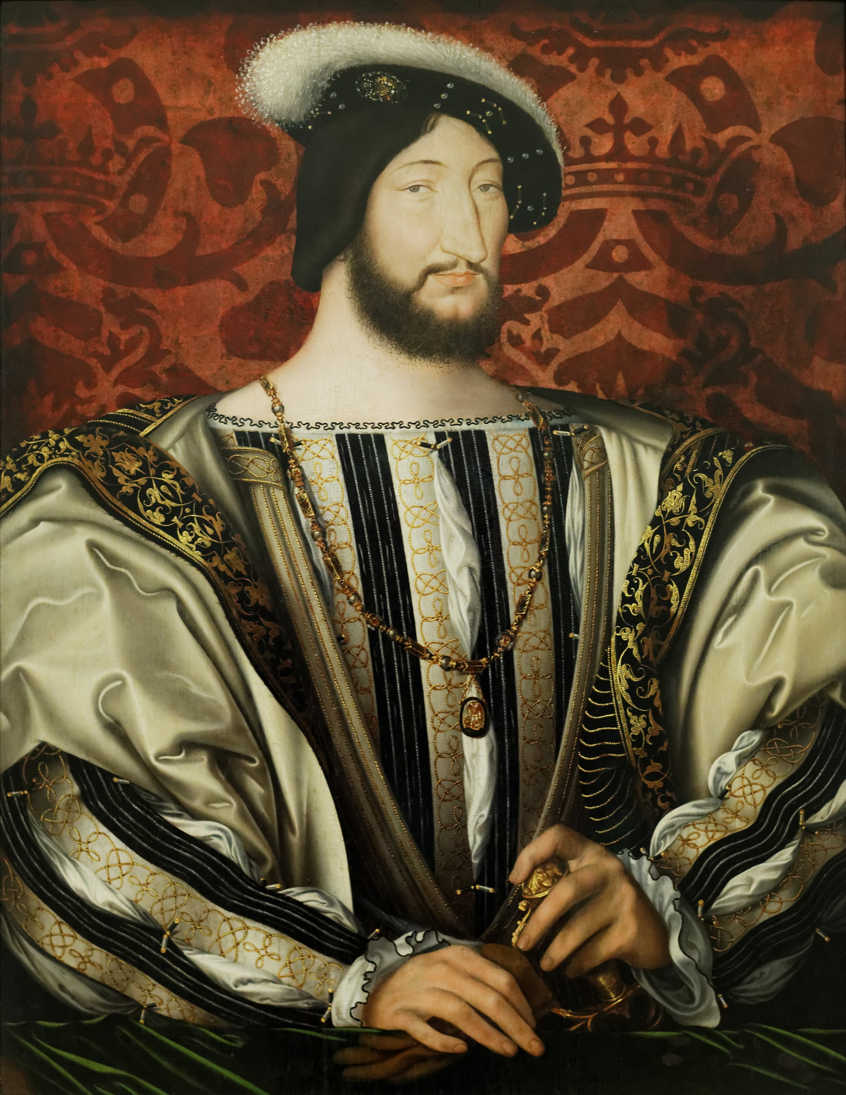
Le vingt-et-un mai mille-cinq-cent-trente-neuf, François Ier introduit la première
loterie en France.

Slide 20
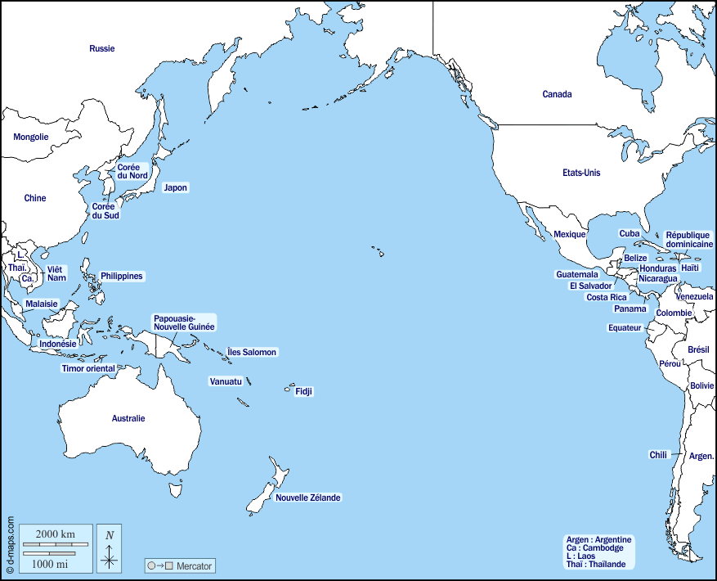
Le vingt-deux mai mille-neuf-cent-soixante, un séisme provoque un tsunami qui touche
à la fois le Chili et les côtes
japonaises.

Slide 21
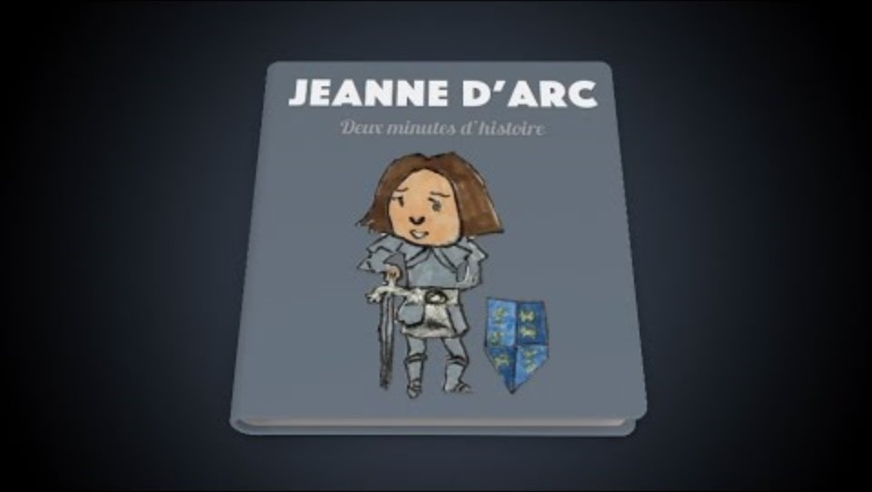
Le vingt-trois mai mille-quatre-cent-trente, Jeanne d’Arc est arrêtée et livrée
aux Anglais.

Slide 22
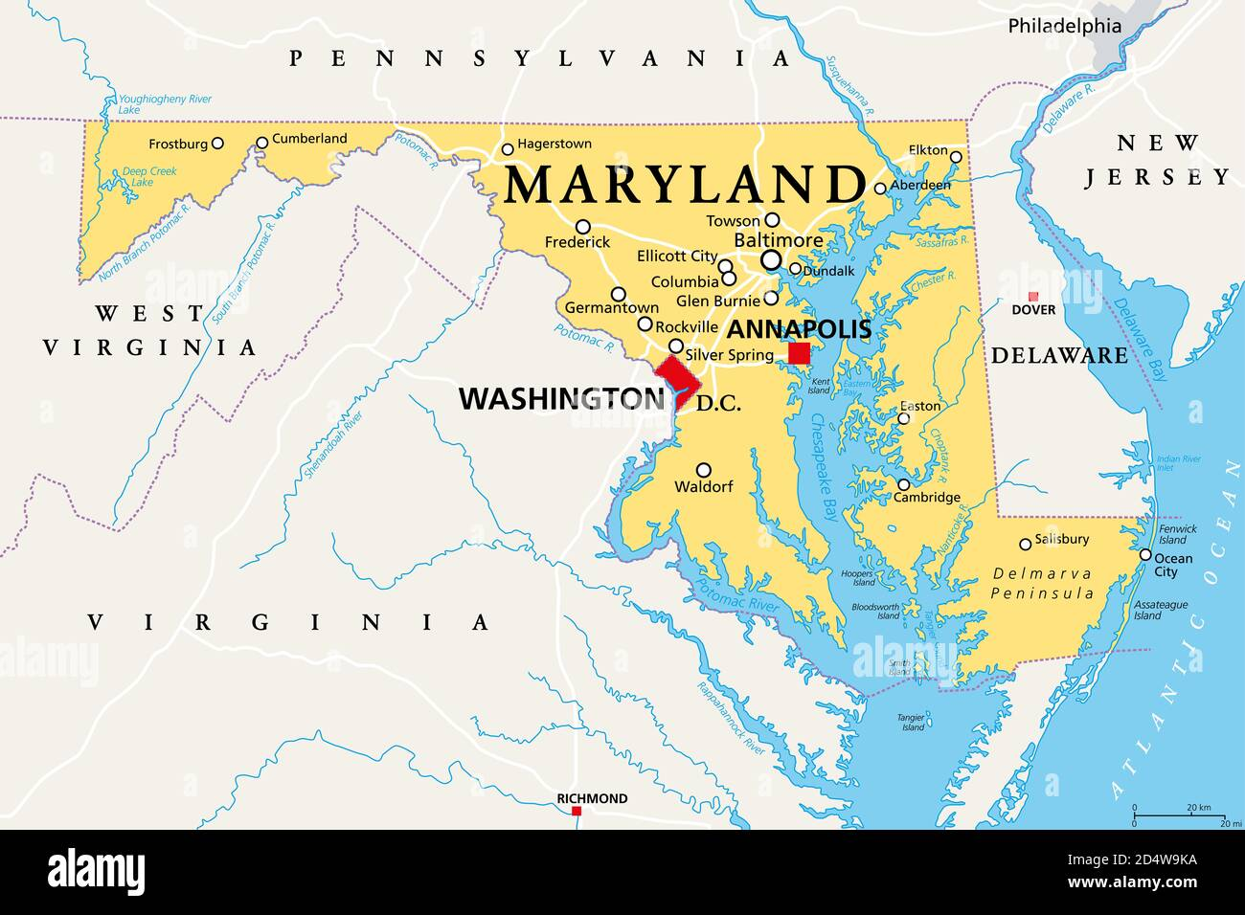
Le vingt-quatre mai mille-huit-cent-quarante-quatre, le premier message télégraphique en morse est envoyé de Washington à Baltimore.

Slide 23
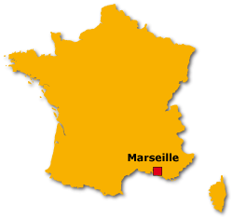
Le vingt-cinq mai mille-sept-cent-vingt, un bateau amène la peste à Marseille.

Slide 24

Le vingt-six mai mille-neuf-cent-quatre-vingt, pour la première fois, l’OMS
annonce qu’une maladie
est éradiquée : la variole.

Slide 25
Le vingt-sept mai mille-neuf-cent-vingt-et-un, le code de la route est inventé.

Slide 26
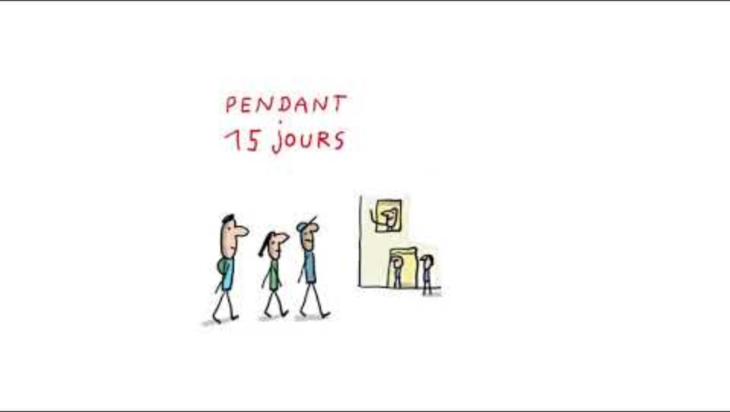
Le vingt-huit mai mille-neuf-cent-quatre-vingt-seize, Jacques Chirac
supprime le service
militaire.

Slide 27
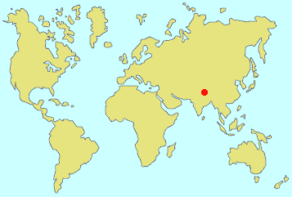
Le vingt-neuf mai mille-neuf-cent-cinquante-trois, pour la première fois, un drapeau est planté sur le « toit du monde », le mont Everest.

Slide 28

Le trente mai mille-neuf-cent-quarante-trois, le « Chant des Partisans » est composé, il deviendra l’hymne de la résistance.

Slide 29
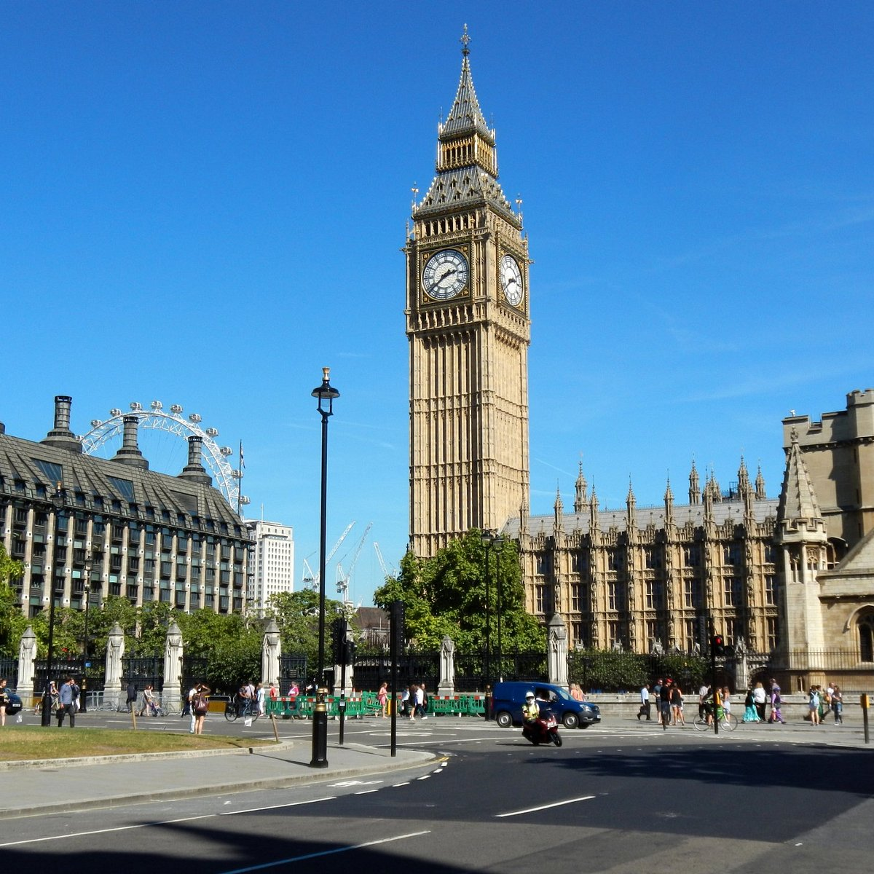
Le trente-et-un mai mille-huit-cent-cinquante-neuf, Big Ben, la célèbre horloge de Londres, entre en service.

